Slide 1
МДОУ ЦРР-детский сад «Сказка»
п. Ивня Белгородской области
LEGO -конструирование с дошкольниками
1 вариант по образцу
Дмитриева И.А.

Slide 2
Цель :
Развитие интеллектуальных и творческих способностей посредством использования конструктора Лего совместно с педагогом и родителями .
Задачи:
развивать и закреплять навыки конструирования по образцу, модели, чертежу, заданной схеме, замыслу;
формировать пространственное мышление, уметь анализировать предмет, выделять
его характерные особенности, основные части, устанавливать связь между их назначением и строением;
формировать умение искать и преобразовывать необходимую информацию на основе различных информационных технологий (графических – текст, рисунок, схема;
информационно-коммуникативных).
развивать познавательную активность детей, воображение, фантазию, творческую
инициативу, самостоятельность.
развивать мелкую моторику рук, стимулируя в будущем общее речевое развитие и
развитие умственных способностей;
развивать умение излагать мысли в четкой логической последовательности, отстаивать свою точку зрения, анализировать ситуацию и самостоятельно находить ответы
на вопросы.
развивать интерес к моделированию и конструированию, стимулировать детское
техническое творчество;
развивать толерантность друг к другу, коммуникативную компетентность на основе
организации совместной деятельности с детьми и родителями в процессе создания
коллективной постройки.

Slide 3
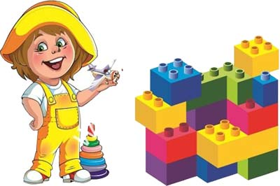
Вариант 1. Выстраивать по образцу.
Покажите ребенку образец того, что надо сделать, и покажите, как построить такую конструкцию из деталей.
Играя таким способом, ребенок учится подражать, что в дальнейшем подталкивает ребенка к самостоятельности и развивает творческую составляющую.

Slide 4
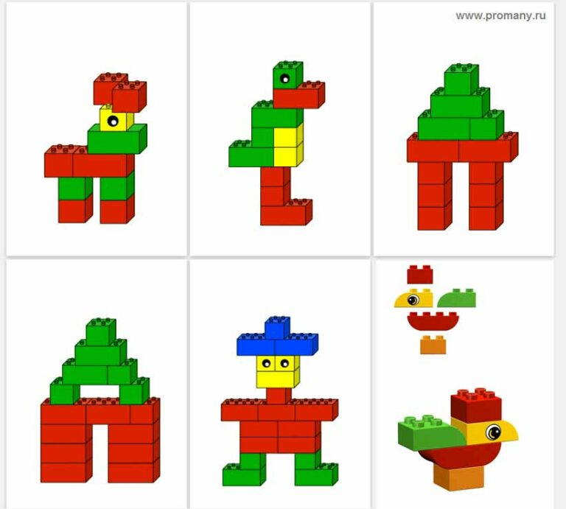

Slide 6
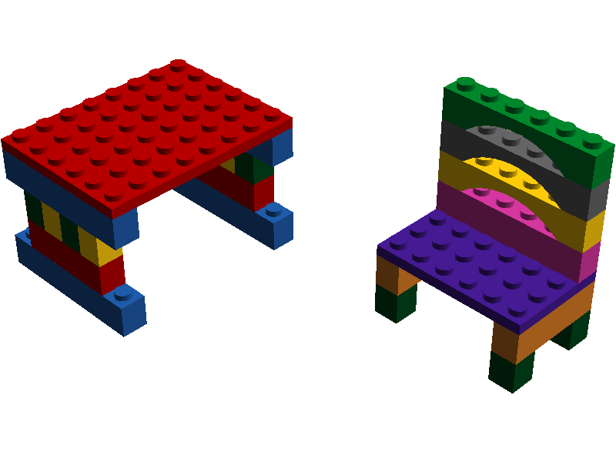

Slide 7
Умница!!!

